Slide 1
স্বাগতম

Slide 2
পরিচিতি
মোহাম্মদ আব্দুল মালেক
সহকারী শিক্ষক (কম্পিউটার)
কাজী আব্দুল মাজেদ একাডেমী
পাংশা, রাজবাড়ী।
মোবাইল: ০১৭১৭-০০২১৫১
ই-মেইল : abdulmalek1972p@gmail.com
Website: www.teachersnews24.com
.
শ্রেণি: নবম
বিষয়: ইসলাম ও নৈতিক শিক্ষা
সময়: ৫০ মিনিট

Slide 3
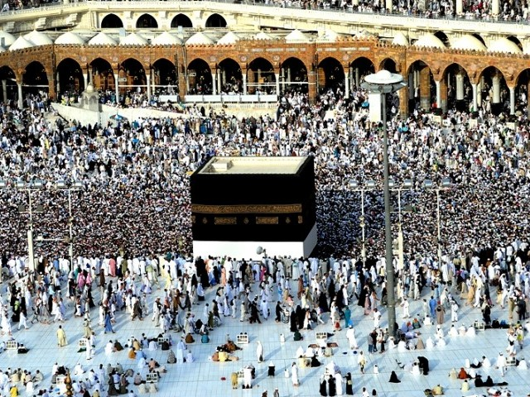

Slide 4
হজ্জ

Slide 5
এই পাঠ শেষে শিক্ষার্থীরা--- ১। হজ্জের পরিচয় বলতে পারবে ২। হজের নিয়মাবলি উল্লেখ করতে পারবে ৩। হজের ধর্মীয় ও সামাজিক গুরুত্ব ব্যাখ্যা করতে পারবে ৪। হজের শিক্ষা ও তাৎপর্য বিশ্লেষণ করতে পারবে
শিখনফল

Slide 6
হজ- আরবি শব্দ ইসলামের ৫ম স্তম্ভ। শাব্দিক অর্থ-সংকল্প করা, ইচ্ছা করা, প্রদক্ষিণ করা।

Slide 7
আল্লাহর সন্তুষ্টি লাভের উদ্দেশ্যে হজ
নির্ধারিত পদ্দতিতে আল্লাহর ঘর ও সংশ্লিষ্ট
সথান্সমূহ যিয়ারত করা হয়

Slide 8
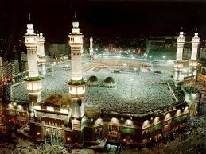
“মানুষের মধ্যে যার আল্লাহর ঘর পর্যন্ত পৌঁছার সামর্থ্য আছে তার উপর আল্লাহর উদ্দেশ্যে ঐ ঘরের হজ করা অবশ্য কর্তব্য।
-------------------------সূরা আল ইমরান-৯৭”

Slide 9
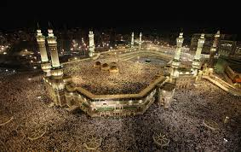
“মাকবুল হজের বিনিময় জান্নাত ছাড়া আর কিছুই নেই” মহানবী [স] [বুখারী ও মুসলিম]

Slide 10
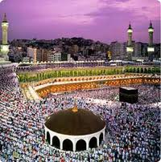
হজের মাধ্যমে বিশ্ব ভ্রাতৃত্ব তৈরি হয়। হজ বিশ্ব মুসলিমের মহাসম্মেলন।

Slide 11
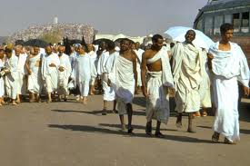
হজের ফরয
১। ইহরাম বাঁধা

Slide 12
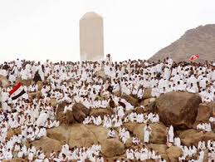
হজের ফরয
২। ৯ ই যিলহজ আরাফাতের ময়দানে অবস্থান

Slide 13
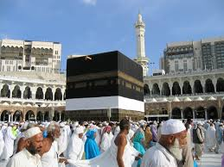
হজের ফরয
৩।তাওয়াফে জ়িয়ারত

Slide 14
ইহরাম বাঁধা
হজের
ফরয
আরাফাতের ময়দানে অবস্থান
তাওয়াফে যিয়ারত

Slide 15
আর্থিক সামর্থ্য রয়েছে
দৈহিক সামর্থ্য রয়েছে
হজ যাদের
উপর ফরয

Slide 16
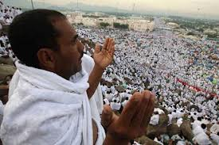
হজের ওয়াজিব
১। ৯ই জিলহজ দিবাগত রাতে মুযদালিফায় অবস্থান করা

Slide 17
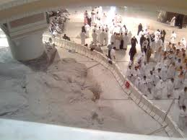
হজের ওয়াজিব
২।সাফা-মারওয়া পাহাড়দ্বয়ে সাঈ করা

Slide 18
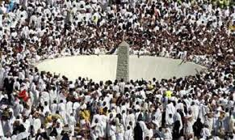
হজের ওয়াজিব
৩। ১০-১২ই জিলহজ মিনায় ৭টি কংকর নিক্ষেপ

Slide 19
হজের ওয়াজিব
৪। কুরবানি করা

Slide 20
হজের ওয়াজিব
৫।চুল কেটে ছোট করা

Slide 21
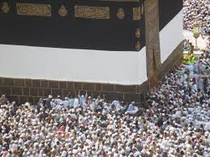
হজের ওয়াজিব
৬।বিদায়ী তাওয়ফ করা

Slide 22
হজের ওয়াজিব
৭। দম দেওয়া

Slide 23
হজের ওয়াজিব
৯ই জিলহজ দিবাগত রাতে মুযদালিফায় অবস্থান করা
সাফা-মারওয়া পাহাড়দ্বয়ে সাঈ করা
১০-১২ই জিলহজ মিনায় ৭টি কংকর নিক্ষেপ
কুরবানি করা
চুল কেটে ছোট করা
বিদায়ী তাওয়ফ করা
দম দেওয়া

Slide 24
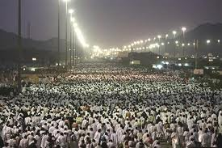
হজের শিক্ষা ও তাৎপর্য
হজ সর্বপ্রকার ভেদাভেদ দূর করে দেয়

Slide 25
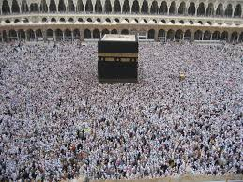
হজের শিক্ষা ও তাৎপর্য
মুসলমানদের ঐক্যবদ্ধ হতে শেখায়

Slide 26
হজের শিক্ষা ও তাৎপর্য
হজ মুসলমানদের আদর্শিক ভ্রাতৃত্ব বন্ধনে আবদ্ধ করে

Slide 27
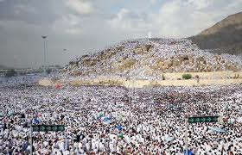
হজের শিক্ষা ও তাৎপর্য
মহান প্রভূর দরবারে উপসিহত করে সাম্যের প্রশিক্ষণ দেয়

Slide 28
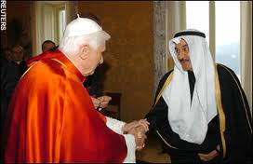
হজের শিক্ষা ও তাৎপর্য
মানুষ হাজীদের সম্মান করে থাকেন

Slide 29
দলীয় কাজ হজের ধর্মীয় গুরুত্ব ব্যাখ্যা কর

Slide 30
মূল্যায়ণ
১। হজের শাব্দিক অর্থ কী?
২। হজের পারিভার্ষিক অর্থ কী
৩। হজের ফরজ কী কী ?
৪। হজের ওয়াজিব উল্লেখ কর ।

Slide 31
বাড়ির কাজ
হজের নিয়মাবলির ব্যাখ্যা কর ।

Slide 32
আল্লাহ হাফিজ

